Slide 1

Логопедическое занятие в старшей группе по теме: «Зима. Зимние забавы»
Учитель-логопед: Кашеварова Светлана Алексеевна
ГБДОУ № 97 Центрального района
Санкт-Петербург 2015г

Slide 2
Цель: активизация и расширение словаря по теме «Зима», «Зимние забавы»
Коррекционно-образовательные задачи:
- закрепление представлений о зиме и её приметах
- активизация и расширение словаря по теме «Зима», «Зимние забавы»
- развитие умения образования родственных слов
- развитие умения составлять предложения
- развитие связной речи
Коррекционно-развивающие задачи:
- развитие зрительного и слухового внимания, памяти
- развитие мелкой и общей моторики, координации речи с движением
- развитие речевого дыхания
Коррекционно-воспитательные задачи:
- воспитание устойчивого интереса к занятию, стремлению к активной деятельности
- формирование навыков коллективной творческой деятельности, взаимопонимания, доброжелательности, самостоятельности
Оборудование: снежки для метания, снежинки с картинками, картинки с изображением детских забав зимой, картинка-загадка, снежинки для дыхания
В презентации использовались картинки из поисковой системы « Яндекс»

Slide 3
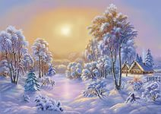
Логопед. Сейчас я загадаю загадку. Слушайте внимательно.
«Запорошила дорожки, разукрасила окошки.
Радость детям подарила и на санках прокатила»
О каком времен года эта загадка? Д. - (О зиме.)

Slide 4
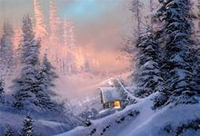
Игра «Волшебный снежок»
Логопед - 1, 2, 3, 4, 5 – начинаем мы играть. Нужно всем нам в круг вставать.
(дети по кругу передают «волшебный снежок», называя по одному признаку зимы)
(Снег, холод, мороз, вьюга, стужа, пороша).

Slide 5

Игра на развитие дыхания «Сдуй с ладони снежинку»
Логопед - Давайте заставим наши снежинки кружиться. Медленно наберите воздух через нос. Щеки не надувайте, вытягивайте губы трубочкой и дуйте на снежинки.

Slide 6


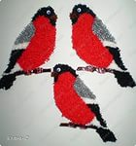

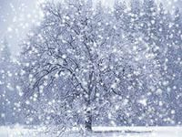
Игра «Доскажи словечко»
Логопед: Зимой все вокруг покрыто белым пушистым снегом.
Давайте поиграем со словом «снег»
Дети добавляют слова, связанные со словом «снег»
«Тихо, тихо, как во сне,
Падает на землю. (Снег.)
С неба всё скользят пушинки —
Серебристые. (Снежинки.)
На дорожки, на лужок
Тихо падает (Снежок.)
Вот веселье для ребят —
Всё сильнее. (Снегопад.)
Словно в белый пуховик
Нарядился. (Снеговик.)
Рядом снежная фигурка —
Эта девочка —. (Снегурка.)
На снегу-то, посмотри —
С красной грудкой. (Снегири.)

Slide 7
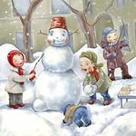

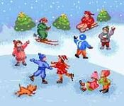
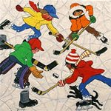
Игра « Составь предложение»
Логопед - Сейчас мы будем составлять предложения о зиме. Они должны быть разными, непохожими друг на друга.

Slide 8
Пальчиковая гимнастика «Мы во двор пошли гулять»
Раз, два, три, четыре, пять, Загибают пальчики по одному.
Мы во двор пошли гулять. Идут по столу указательным и средним пальчиками
Бабу снежную лепили, «Лепят» комочек двумя ладонями.
Птичек крошками кормили, «Крошат» хлеб всеми пальчиками.
С горки мы потом катались, Ведут указательным пальцем по ладони.
А еще в снегу валялись. Ладошки кладут на стол одной и другой стороной
Все в снегу домой пришли. Отряхивают ладошки.
Съели суп и спать легли. «Едят ложкой» суп

Slide 9
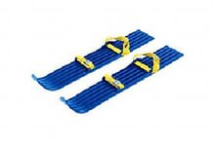
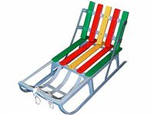
Зимние загадки
Логопед - отгадайте загадки о зимних забавах
- Две новые кленовые подошвы двухметровые:
На них поставил две ноги – и по большим снегам беги. (Лыжи)
- Ой, насыпало снежка! Вывожу коня-дружка.
За верёвочку-узду через двор коня веду,
С горки вниз на нем лечу, а назад его тащу. (Санки)
- Меня не растили – из снега слепили.
Вместо носа ловко вставили морковку.
Глазки – угольки, ручки – сучки.
Холодный большой. Кто я такой? (Снеговик)

Slide 10
Физминутка «Зима»
Наконец пришла зима, (Дети разводят руки в стороны)
Стали белыми дома, (Складывают руки домиком над головой)
Снег на улице идёт, (Двигают руками сверху вниз)
Дворник улицу метёт, (Двигают руками из стороны в сторону)
Мы катаемся на санках, (Приседают, руки вытягивают вперёд)
Пишем на катке круги, (Руки закладывают за спину, медленно кружатся)
Ловко бегаем на лыжах, (Двигаются по кругу)
И играем все в снежки. (Лепят и бросают снежки)

Slide 11
Игра “Подбери слова”
Логопед - Зимой на улице бывает разная погода. То метель разыграется, то мороз сильный, то снегопад. Я буду называть природное явление, а вы отвечайте.
Мороз (что делает?) — трещит, щиплет, кусает…
Метель (что делает?) — вьется, бушует, воет, метет… .
Снег (что делает?) — идет, летит, падает, кружится… .
Дети (что делают?) — гуляют, катаются, играют, веселятся, радуются…

Slide 12
Молодцы!

